Slide 1
ARQUITECTURA DE HARDWARE

Slide 2
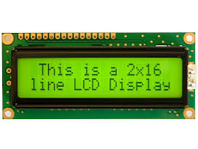
LCD (Display de Cristal Liquido)
Es un dispositivo de interfaz gráfica, que esta formado por una pantalla de cristal liquido, donde se pueden mostrar mensajes de diferentes tipos de caracteres. Su funcionamiento es controlado por un microcontrolador interno, el cual es el encargado de toda la gestión del display.

Slide 3
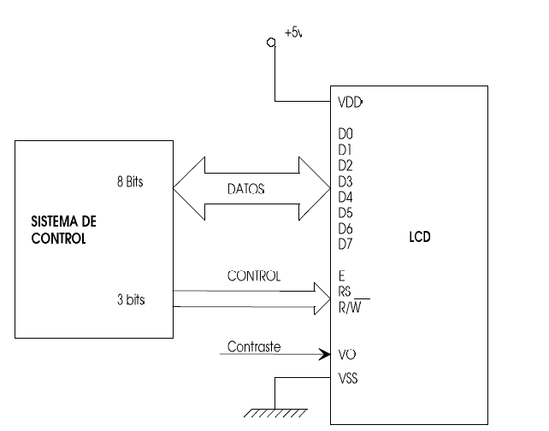
DIAGRAMA DE CONEXIÓN DEL LCD
El diagrama de conexión del LCD es el mostrado en la figura. Los datos se transmiten por un bus de datos de 8 bits, sin embargo, también se puede configurar para trabajar de forma multiplexada utilizando solo los 4 bits de datos más significativos y de esta manera se ahorra 4 pines del dispositivo controlador externo, en nuestro caso el microcontrolador..

Slide 4
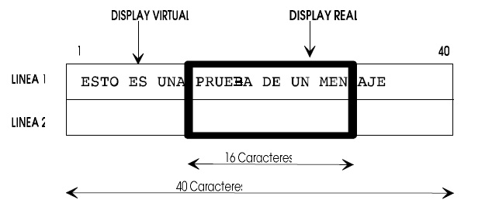
Funcionamiento del LCD
El LCD cuenta con 2 tipos de memorias, una la DDRAM en donde se almacenan los mensajes que se quieren visualizar o que están siendo visualizados y la CGRAM es un espacio vacío para que el usuario defina algunos caracteres.
DDRAM: Tiene una capacidad de 80 bytes, donde se almacenan los caracteres en ASCII del display real y virtual.

Slide 5
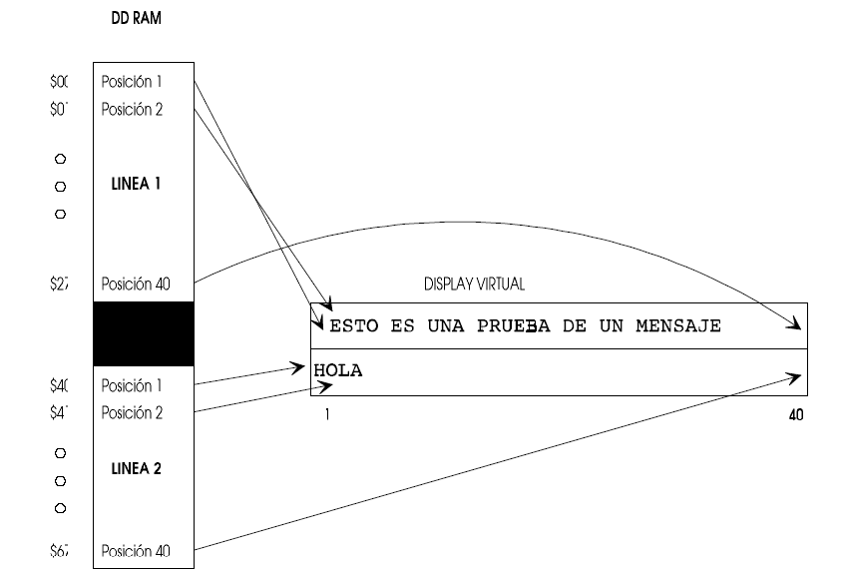
Funcionamiento del LCD
El bloque de memoria de la DDRAM se muestra en la figura y esta dividido por cada fila del LCD.

Slide 6
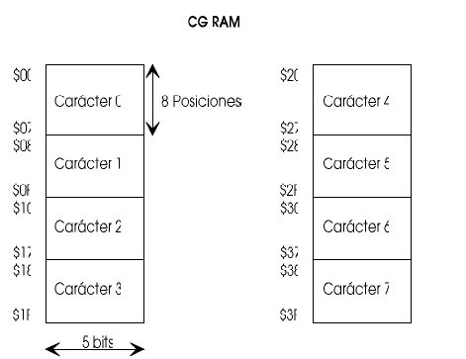
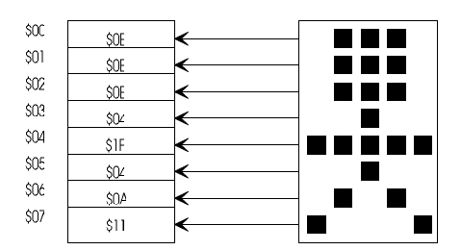
Funcionamiento del LCD
CGRAM: Es un memoria RAM interna del LCD donde el usuario puede especificar algunos caracteres especiales no disponibles. Para esto cuenta con 64 bytes, donde para representar un nuevo carácter es necesaria la utilización de 8 bytes, por lo tanto el usuario podría definir hasta 8 caracteres especiales. En la figura se muestra la matriz de 5x8 que conforma un carácter, donde un 1 en la matriz representa un punto encendido y 0 un punto apagado.

Slide 7
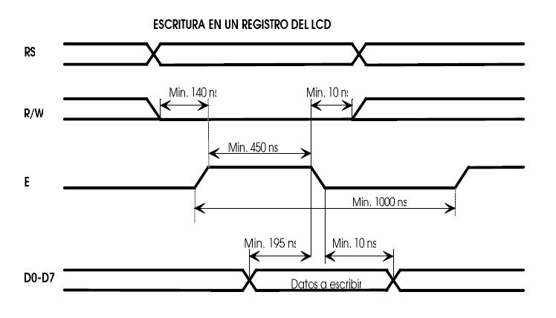
Funcionamiento del LCD
Bits de Control: Son 3 bits los encargados del estado y control del LCD, E es el bit encargado de validar los datos, se debe poner a 1 solo cuando se envía un dato y luego de un tiempo debe ponerse nuevamente en 0. R/W selecciona si se va a escribir o leer sobre LCD, la lectura es para conocer los datos de las memorias, sin embargo no es muy usado, por lo que en nuestro caso este pin se llevará siempre a 0 para utilizar el display solo como escritura de mensajes. RS es el bit que selecciona el registro del LCD sobre el cual se va a leer o escribir, en 0 selecciona el registro de control y en 1 el registro de datos.

